Slide 1
微博社交网站
小组成员：
王婷
李妹
吴文强
张煜平
侯明静

Slide 2
一、项目开发背景
随着现代网络的高速发展，人们用在网络平台上的时间越来越多，特别是人们的社交活动，相应的社交网站也层出不穷，为了方便人们在网络上与朋友进行交流，联络感情，微博社交网站集互动，交流，分享等功能应运而生。
世界进入了网络的时代,互联网已渗透到许多领域，并且被越来越多的的人使用，其中大学生占到的比例越来越大。所以当代大学拥有属于自己学校的微博社交网站至关重要。

Slide 3
二、项目简介
微博社交网站是用于网络上的交际，用户通过网络可以进行沟通，交流的平台，同时还可以在这个网站上分享自己认为有意义的东西或者最新的信息给其它用户。
微博社交网站的主要功能模块包括用户注册模块，用户登录模块，用户发微博模块，好友管理模块。项目计划目标是实现这4个模块。主要的4个模块详细描述如下所示：
模块名称 | 功能描述
用户注册模块 | 在微博社交网站上，可以申请注册成为网站用户
用户登录模块 | 注册的微博用户可以在网站上输入正确的帐号密码登录微博
用户微博模块 | 用户可以在社交网站上发微博（图片、文字）
好友管理模块 | 用户可以在网站上查找添加好友以及删除好友

Slide 4
三，项目开发过程
1. 项目的WBS任务分解
1、网站规划
2、需求开发
3、网站结构设计
4、网站开发
4.1用户注册模块
4.1.1取得用户的基本信息并记录到用户数据库中
4.1.2验证信息是否符合格式
4.1.3验证能否成功注册
4.2用户登录模块
4.2.1验证用户信息是否与数据库中的一致
4.2.2验证能否成功登陆

Slide 5
4.3用户微博模块
4.3.1取得用户想发出的微博
4.3.2审核微博形式是否符合规定格式的一种
4.3.3审核微博内容，决定能否通过
4.3.4验证微博是否发出成功
4.4好友管理模块
4.4.1可搜索微博用户数据库中存在的用户
4.4.2添加好友
4.4.3删除好友
4.4.4可以给好友添加一个备注名
4.4.5可给自己的好友进行分组
5、测试
6、实施
7、验收

Slide 6
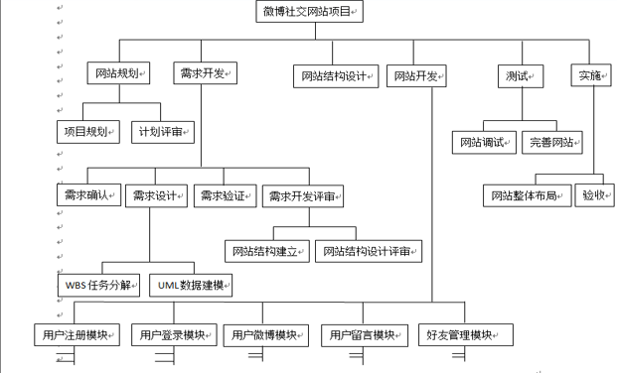
其中WBS分解使用树形结构如下：

Slide 7
2.项目队伍安排
角色 | 知识技能要求 | 人数 | 会议分析确定人员
项目经理 | 有较好的组织能力和协调能力，对项目理解较深 | 1 | 5
需求分析人员 | 有较好的用户需求分析能力 | 2 | 5
系统设计人员 | 创新思维能力强，逻辑分析能力好 | 2 | 5
编程人员 | 编程技术能力强 | 5 | 5
测试人员 | 很好的数据处理能力 | 2 | 5
服务与维护人员 | 技术能力好，有敏锐的洞察力 | 3 | 5
……

Slide 8
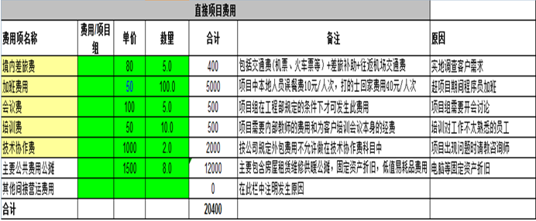
3.项目费用明细表

Slide 9
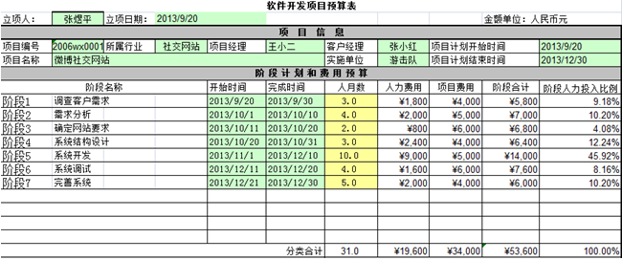
4. 项目预算

Slide 10
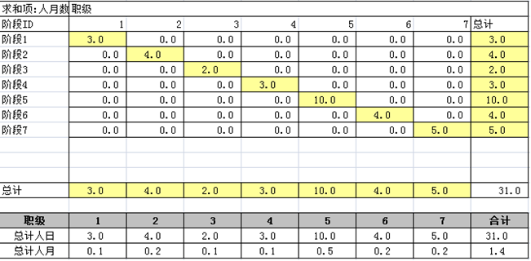
5.人力时间预算
此处是以一个月22个工作日，一个工作日8个工时来进行预算的。

Slide 11
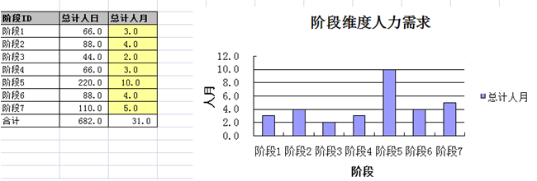
结合上面的表，以阶段为横坐标，人月数为纵坐标，情况表示如下所示 ：

Slide 12
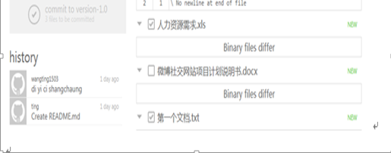
6.项目管理组织
在这个项目中， 我们小组用github来对项目进行管理。

Slide 13
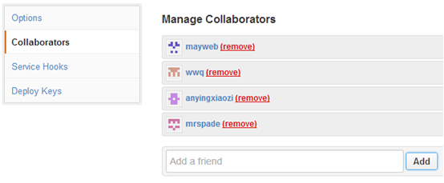

Slide 14
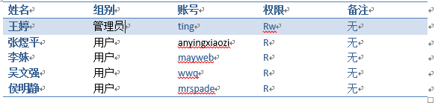
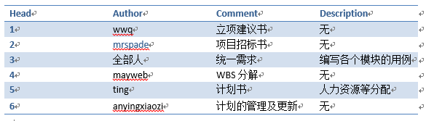

Slide 15
7.小组各成员的贡献
吴文强：前期负责编写“微博社交网站项目立项建议书”和制作”项目开发计划”ppt，完善“项目计划说明书”，在统一需求分析过程中，负责部分模块用例，后期负责编写“项目需求说明书”，制作“项目开发说明书”ppt。
王婷： 参与项目立项建议汇报的PPT制作，在统一需求部分撰写了模块用例，计划书中的excel，包括有项目费用明细表、单位人工成本、软件开发项目预算表、人力需求汇总表、项目人力需求表。使用Axure协助网站原型制作,实现后期的配置管理功能。
李妹：负责立项建议汇报ppt制作，根据确定的需求以及组员做好的项目预算，进行了WBS任务分解，并编写了“微博社交网站项目计划说明书”，后期编写“微博社交网站项目开发计划”文档。

Slide 16
张煜平：在这次的项目中，主要负责编写“项目招标书”和“需求文档”的撰写以及对开发过程的管理，并协助其他小组成员对项目进行配置管理。
侯明静：负责网站项目原型系统的设计和测试修改以及网站功能细节的完善，参与“项目计划书“的制作 。

Slide 17

谢谢观赏
谢谢观赏

